Slide 1
BÀI THUYẾT TRÌNH BỘ MÔN CẤP CỨU HỒI SỨC
ĐỀ TÀI: CHĂM SÓC BỆNH NHÂN ĐO CVP
GVHD: Ths,Bs Nguyễn Phúc Học
Thành viên nhóm:
Võ Ngọc Trung
Trần Thị Thu Hường
Nguyễn Thị Trang
Nguyễn Thị Thu Trang
Trần Thị Hải Yến
Lê Thị Diễm
Dương Nữ Thương Thương
Nguyễn Thị Lý
Đặng Thị Nhi
Trịnh Nguyễn Minh Châu
Lê Thị Thúy Lan
Phan Thị Mỹ Hương

Slide 2
NỘI DUNG BÀI HỌC
Khái Niệm
Mục Đích
Chỉ Định
Chống Chỉ Định
Tai Biến Và Biến Chứng
Chăm Sóc

Slide 3
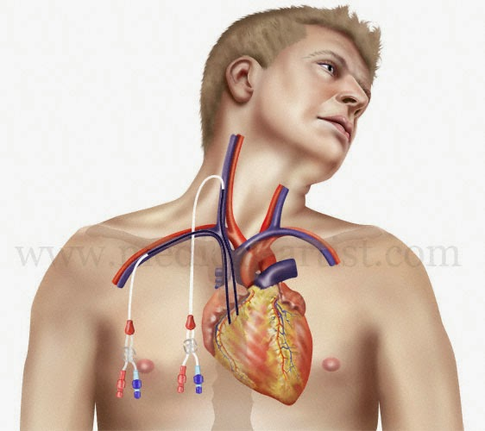
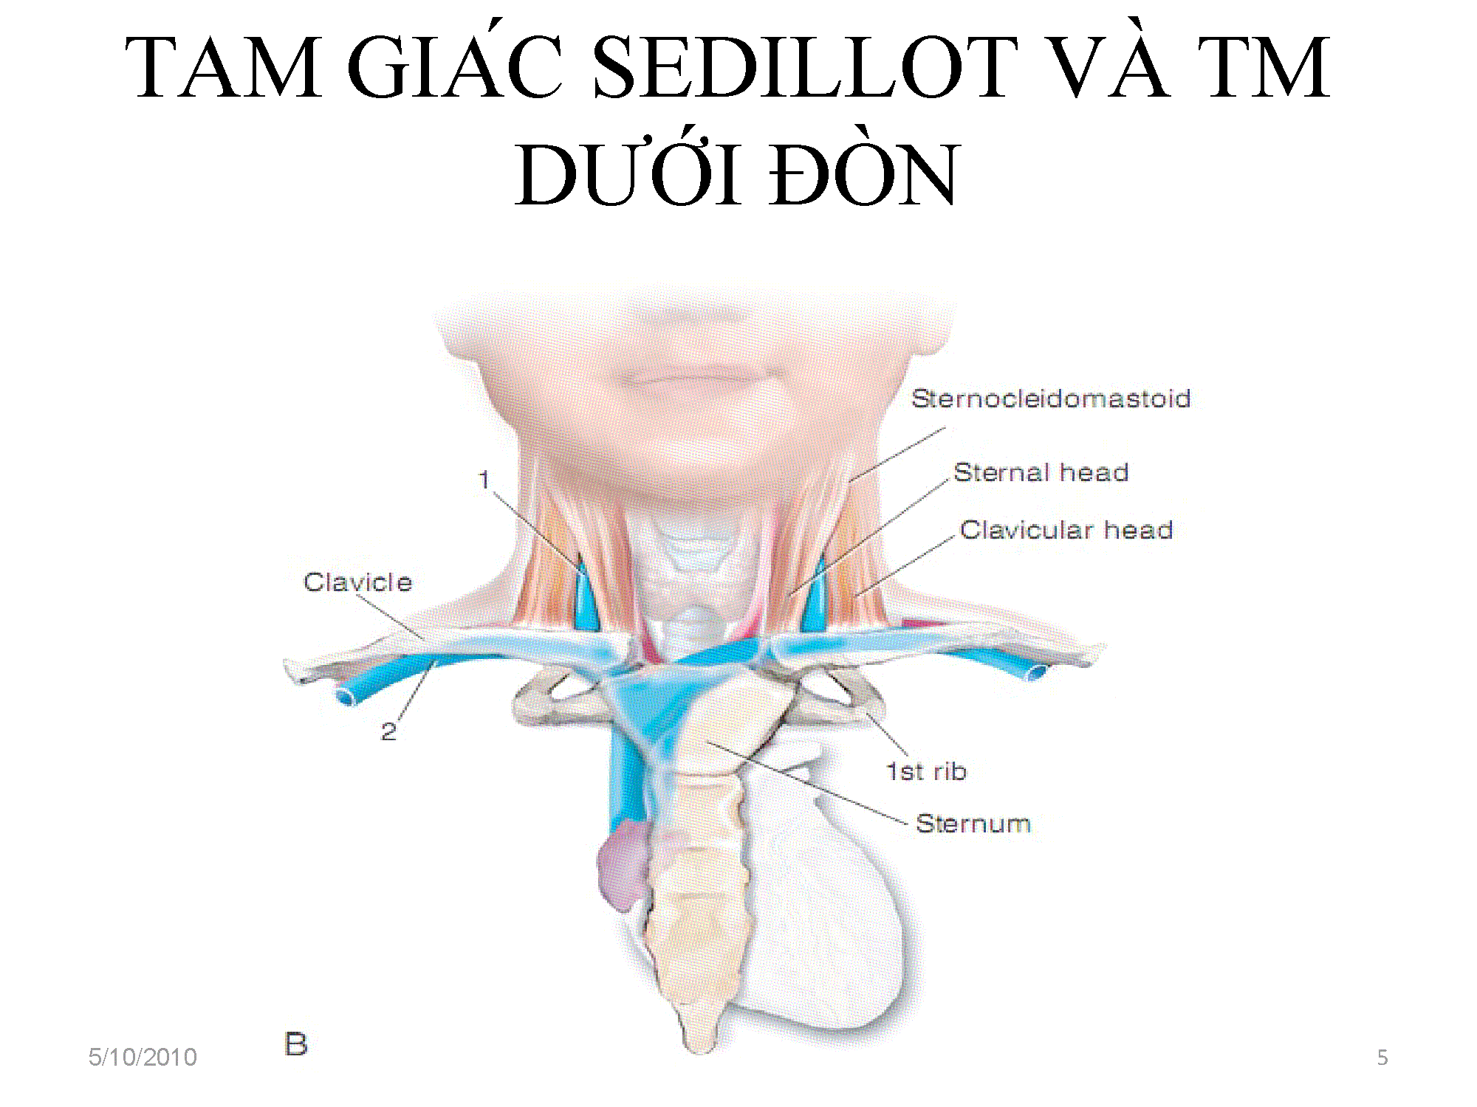
KHÁI NIỆM
Áp lực tĩnh mạch trung tâm (Central Vennous Pressure) viết tắt là CVP.
Chỉ số CVP thể hiện khối lượng tuần hoàn (thể tích trong lòng mạch máu , và khả năng làm việc của tim).
Chỉ số bình thường của CVP 8 – 12 cmH20. Khi CVP lên cao trên 12 cmH20 có thể do giảm co bóp của tim hoặc do truyền dịch quá nhiều. Khi CVP thấp hơn 8 cmH20 chứng tỏ thiếu khối lượng tuần hoàn.

Slide 4
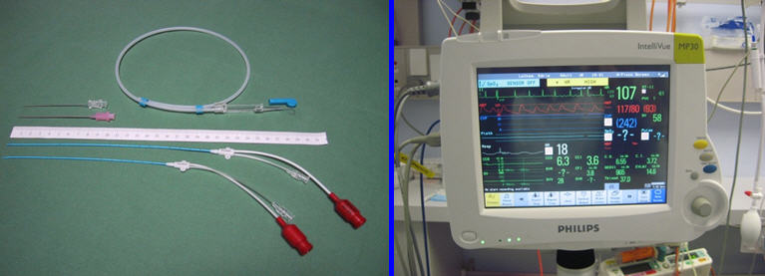
MỤC ĐÍCH
Biết được thể tích tuần hoàn trong:
Hồi sức sốc, sốc kéo dài.
Suy thận cấp: chẩn đoán phân biệt suy thận trước thận, tại thận.
Truyền các dung dịch nuôi ăn, thuốc vận mạch …

Slide 5
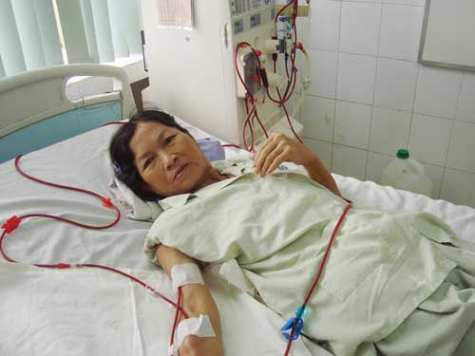
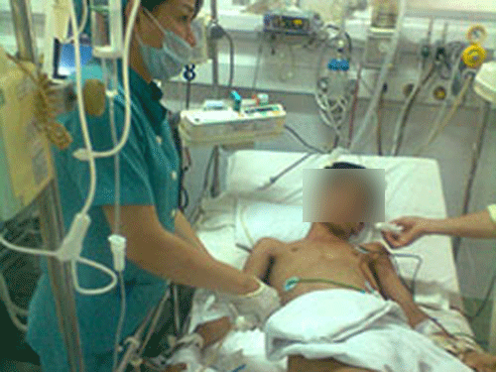
CHỈ ĐỊNH
Đặt catheter tĩnh mạch trung tâm trong:
Suy thận cấp.
Ngộ độc cấp .
Thay huyết tương .
Bệnh thận mạn giai đoạn cuối.
BN bị hư tắc AVF, chống chỉ định mổ fistula, graft.
Thẩm phân phúc mạc (Catheter Tenckhoff, viêm phúc mạc).
Ghép thận (chờ ghép, thải ghép).

Slide 6
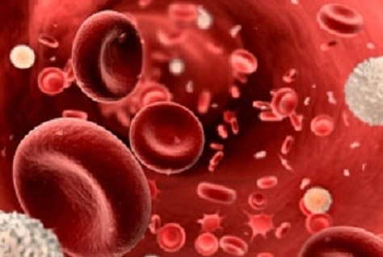
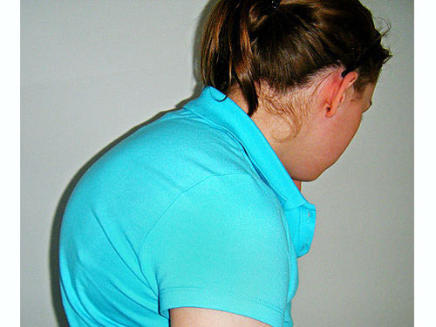
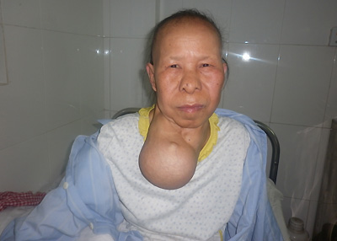
CHỐNG CHỈ ĐỊNH
Bệnh nhân rối loạn đông máu, giảm tiểu cầu
Tĩnh mạch định đặt bị tắc
Nhiễm trùng vùng đặt.
Điều kiện giải phẫu học khó chọc: bướu cổ lớn, gù vẹo, khí phế thủng nặng .

Slide 7
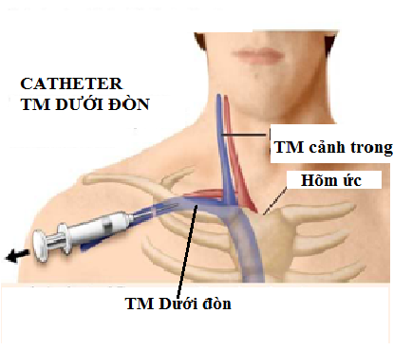
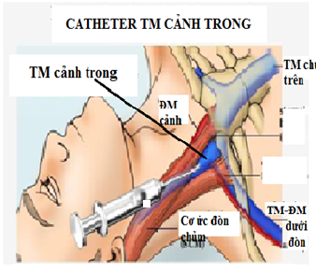
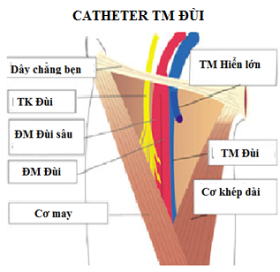
CÁC VỊ TRÍ ĐẶT CATHETER

Slide 8
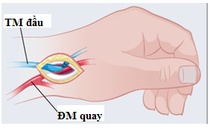
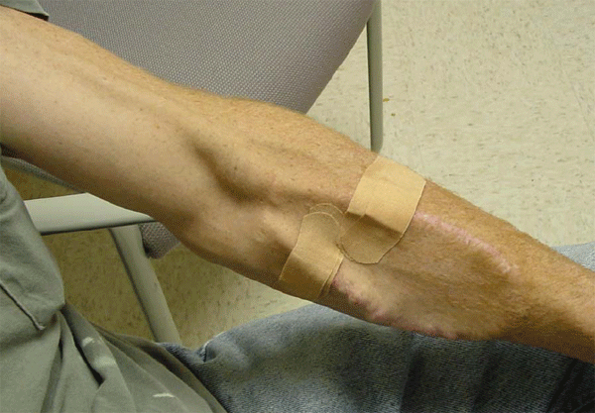
ĐƯỜNG MÁU VĨNH VIỄN
AVF
AVG

Slide 9
TAI BIẾN VÀ BIẾN CHỨNG
Biến chứng tức thời sau đặt
Chảy máu
Loạn nhịp tim, thuyên tắc khí
Tổn thương TM dưới đòn, cảnh trong
Catheter nằm sai vị trí
Tràn máu màng ngoài tim
Biến chứng lâu dài
Catheter mất chức năng
Huyết khối, hẹp tĩnh mạch trung tâm
Nhiễm trùng liên quan đến catheter

Slide 10
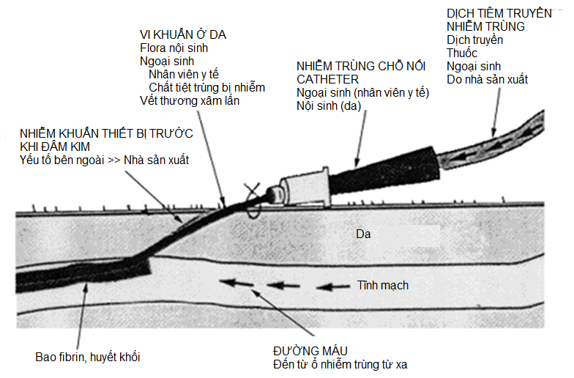
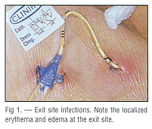
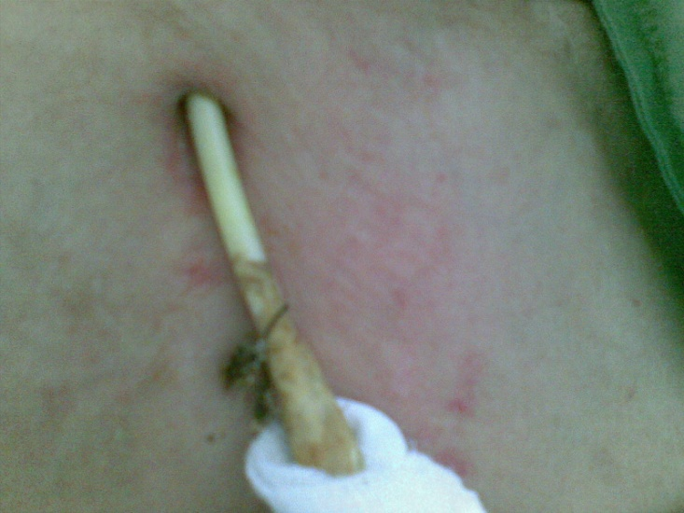
BIẾN CHỨNG NHIỄM TRÙNG LQ CATHETER
Nhiễm trùng chân catheter
Nhiễm trùng đường hầm
Nhiễm trùng huyết

Slide 11
BIỆN PHÁP PHÒNG NGỪA NHIỄM TRÙNG
Chỉ sử dụng trong lọc máu
Đảm bảo nguyên tắc vô khuẩn
Thay băng khi ẩm ướt
Hạn chế để hở lòng catheter
Che chắn catheter kỹ khi tắm

Slide 12
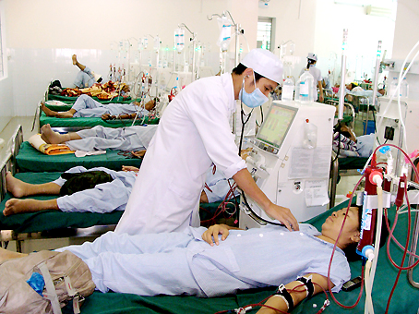
CHĂM SÓC BỆNH NHÂN ĐẶT CATHETER

Slide 13
NHẬN ĐỊNH | CHẨN ĐOÁN | LẬP KẾ HOẠCH CHĂM SÓC | THỰC HIỆN KẾ HOẠCH CHĂM SÓC | ĐÁNH GIÁ
Quan sát vị trí đặt, thời gian lưu catheter. Người bệnh có sốt không, đau không? | Theo dõi chảy máu chân catheter trong quá trình đặt. Người bệnh đau chỗ đặt catheter, không sốt. | Người bệnh được hạn chế chảy máu chân. Ngăn ngừa nguy cơ tụt catheter. | Chăm sóc cơ bản: Theo dõi thao tác trong quá trình đặt catheter Thực hiện XQ kiểm tra vị trí catheter sau đặt Theo dõi sinh hiệu Băng ép cầm máu, thay băng catheter Khâu tại chỗ, băng cố định catheter Hướng dẫn người bệnh Tránh vận động mạnh Biết cách chăm sóc và theo dõi catheter. | Sinh hiệu ổn định sau đặt, chân catheter không chảy máu.

Slide 14
NHẬN ĐỊNH | CHẨN ĐOÁN | LẬP KẾ HOẠCH CHĂM SÓC | THỰC HIỆN KẾ HOẠCH CHĂM SÓC | ĐÁNH GIÁ
Nguy cơ nhiễm trùng catheter. Người bệnh nguy cơ nhiễm trùng huyết | Nhiễm trùng do quá trình đặt catheter không đảm bảo vô khuẩn. Do quy trình đặt và thay băng không đảm bảo vô khuẩn. | Ngăn ngừa nguy cơ nhiễm trùng catheter. Giảm nguy cơ nhiễm trùng huyết cho người bệnh. | Xử lý khi tụt catheter đè ép tại chỗ, báo ngay nhân viên y tế Hạn chế tình trạng nhiễm trùng chân catheter: Đảm bảo vô khuẩn khi thay băng Người bệnh giữ gìn cá nhân tốt Catheter không bị tắc, không bị huyết khối Vị trí chọc kim không sưng, không đỏ, không làm mủ. | Không bị nhiễm trùng catheter. Người bệnh không nhiễm trùng huyết.

Slide 15
NHẬN ĐỊNH | CHẨN ĐOÁN | LẬP KẾ HOẠCH CHĂM SÓC | THỰC HIỆN KẾ HOẠCH CHĂM SÓC | ĐÁNH GIÁ
 |  |  | Khi thay dây truyền, tiêm thuốc phải đảm bảo vô khuẩn. Theo dõi người bệnh Cố định Catheter: vị trí 10 – 13cm đối với tĩnh mạch cảnh trong và 13 – 15 cm dối với tĩnh mạch dưới đòn. Máu phải trào ngược ra tốt khi hạ thấp chai dịch truyền Mực nước trong dây truyền đo CVP phải thay đổi theo nhịp thở. Chụp XQ phổi thẳng: xác định đầu Catheter ở khoảng D5 và kiểm tra xem có tràn khí – tràn máu màng phổi. | Ý thức bệnh nhân tốt. Dinh dưỡng cho người bệnh hợp lý, đầy đủ.

Slide 16
NHẬN ĐỊNH | CHẨN ĐOÁN | LẬP KẾ HOẠCH CHĂM SÓC | THỰC HIỆN KẾ HOẠCH CHĂM SÓC | ĐÁNH GIÁ
 |  |  | Theo dõi Theo dõi dấu hiệu sinh tồn. Ý thức bệnh nhân. Giáo dục sức khỏe Cung cấp kiến thức về bệnh cho người nhà bệnh nhân. Hướng dẫn người nhà bệnh nhân cách chăm sóc về chế độ dinh dưỡng, vận động, nghĩ ngơi cho hợp lý. Hướng dẫn người nhà bệnh nhân có dấu hiệu bất thường phải báo ngay cho nhân viên y tế.

Slide 17
Cám ơn thầy và các bạn đã lắng nghe!

